Slide 1
Opdrachten
rekenen mbo niveau 4
Copyright: Coöperatie Examens MBO, Amersfoort, november 2020

Slide 2
Overzicht
De opdrachten komen uit het voorbeeldexamen (december 2020).
Rekenmachine is toegestaan.
Interactie: In elk opgave staat hoe je moet handelen.
Invulvakken: sommige vragen hebben invulvakken voor uitleg en berekeningen, als deze er zijn krijg je daar punten voor. Dus vul ze in!

Slide 3
Minimumloon
7 punten

Slide 4
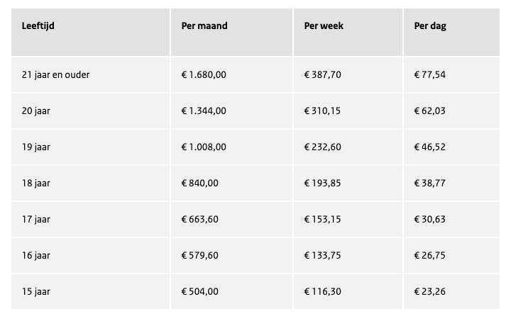
Vraag 1 John is 19 jaar en werkt 24 uur per week. Wat is zijn bruto minimumloon per jaar (zonder vakantiegeld)?
bruto minimumloon vanaf 1 juli 2020
bij een volledige werkweek van 40 uur
exclusief 8% vakantiegeld
Exclusief 8% vakantiegeld
Geef hier je berekening:
€ ......,..... per jaar
Vraag 2
Leg uit waarom je het vakantiegeld per jaar, ook wel 'een 13e maand' kunt noemen.
Geef hier je uitleg:
Notes:
Een va de vragen 1,2,3 weglaten?
Ik heb vraag 2 geherformuleerd

Slide 5
Vraag 3
bruto minimumloon vanaf 1 juli 2020
bij een volledige werkweek van 40 uur
Exclusief 8% vakantiegeld
Het bruto minimumloon neemt elk jaar toe tussen het 15e en 21e levensjaar.
Bij welke leeftijd is die toename naar verhouding het grootst?
van 19 naar 20 jaar
van 20 naar 21 jaar
Geef hier je berekening:

Slide 6
Routebeschrijving
4 punten

Slide 7
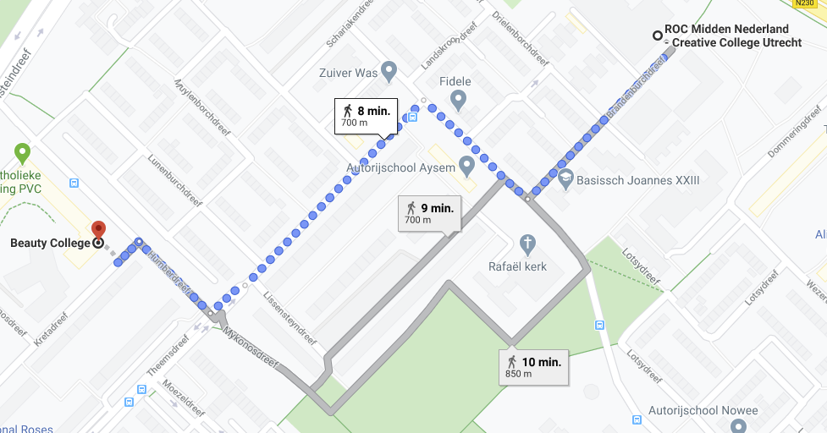
start
beginnen met filmpje met uitleg: ROC 2 locaties -> er is een routebeschrijving nodig
Vraag 4
Maak een routebeschrijving voor de gestippelde looproute naar het Beauty college.
Kies de juiste blokken en sleep* ze in de goede volgorde:
Vraag 5
Hoe lang doe je ongeveer over deze route als je fietst?
Geef hier uitleg/berekeningen:
*) interactie slepen van blokken van elk blok is er een stapeltje.
Dat moet zichtbaar zijn,
zie vb
1e straat rechts
1e straat links
aan eind van de straat rechtsaf
1e straat rechts
1e straat links
aan eind van de straat rechtsaf
2e straat rechts
2e straat links
aan eind van de straat linksaf
2e straat rechts
2e straat links
aan eind van de straat linksaf
Ongeveer ...... minuten.
3e straat rechts
3e straat links
3e straat rechts
3e straat links

Slide 8
Kachel
7 punten

Slide 9
Vraag 6
Bram wil een kachel in huis laten plaatsen.
De aannemer zegt*: ‘Een rookkanaal leg ik aan voor 1350,- excl. BTW.’
Wat zijn de kosten inclusief 21% BTW ongeveer?
Geef hier je berekening:
*) Filmpje van Bram
die aannemer belt
€ ......, ......... incl. BTW
Notes:
Filmpje of offerte in rolmenu/linkj

Slide 10
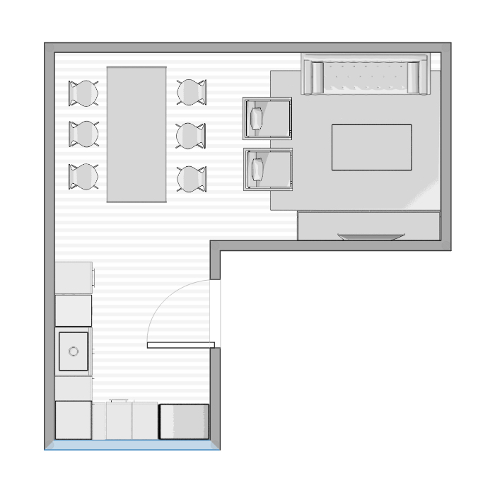
Vraag 7
Om te bepalen welke kachel je het best kunt kiezen, moet je de inhoud van de ruimte weten.
Je ziet hier de plattegrond van de woonkamer, die is 2,5 meter hoog.
Wat is de inhoud van deze woonkamer?
Geef hier je berekening:
Inhoud van woonkamer is ............... m³
Notes:
.

Slide 11
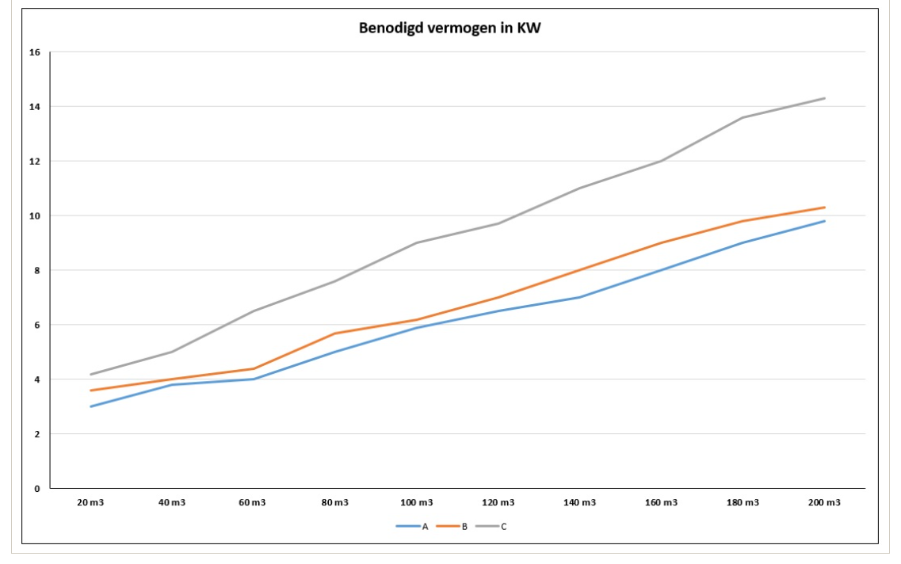
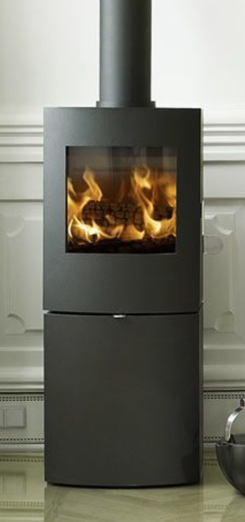
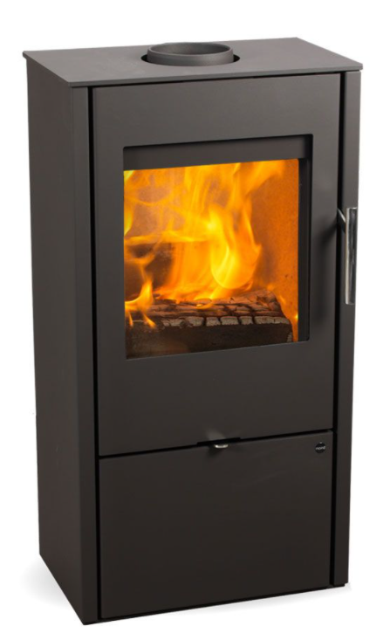
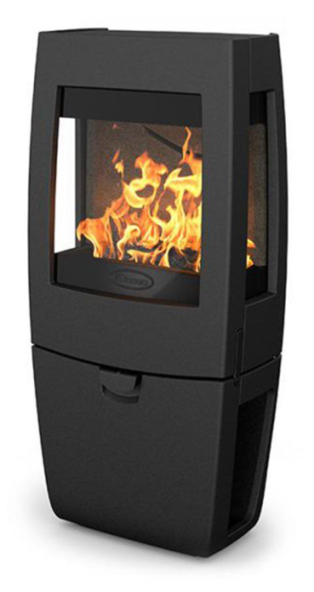
Vraag 8
Gebruik de inhoud die je bij vraag 6 hebt berekend* en de grafiek** om de kachel te kiezen die het beste bij de ruimte past.
De ruimte is goed geïsoleerd.
kachel 1
4 kWh
kachel 2
7 kWh
kachel 3
9 kWh
A = goed geïsoleerd
B = matig geïsoleerd
C = slecht geïsoleerd
*) automatisch overnemen uit vraag 6
**)grafiek kunnen vergroten, info op assen groter maken

Slide 12
Lampen met korting
3 punten

Slide 13
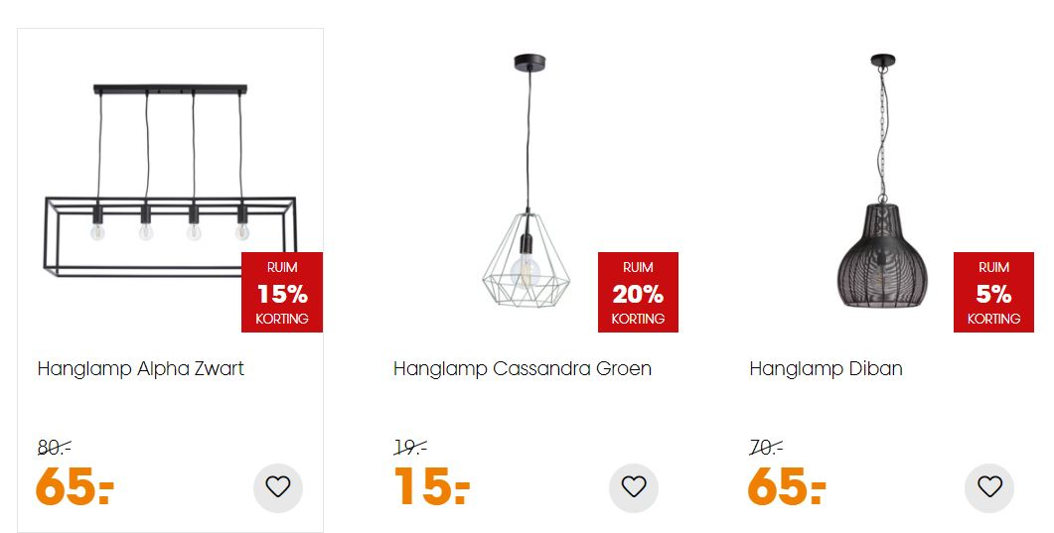
Vraag 9
Plak* de juiste korting stickers bij de aanbiedingen
RUIM
5%
KORTING
RUIM
10%
KORTING
RUIM
15%
KORTING
RUIM
20%
KORTING
RUIM
25%
KORTING
RUIM
30%
KORTING
*) stickers slepen

Slide 14
Hardlopen
8 punten

Slide 15
Je vriend komt hardlopend naar je toe. Hij stuurt je onderweg een schermafdruk van zijn telefoon.
Vraag 10 Hoe laat is je vriend ongeveer begonnen met lopen?
Om: ... : ... uur
Vraag 11 Schat de totale afstand die je vriend loopt.
ongeveer 6-8 km
ongeveer 8-10 km
ongeveer 10-12 km
Vraag 12 Hoe lang zal je vriend in dit tempo nog ongeveer over de resterende afstand doen?
......... minuten
21:37
Duur
00:28:08
Tempo per km
00:05:08
Geef hier je uitleg hoe je dit hebt uitgezocht:

Slide 16
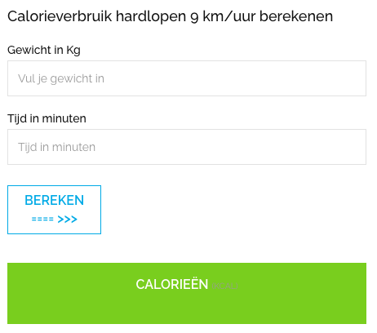
Vraag 13
Pjotr wil weten hoeveel kilocalorieën hij verbrandt met hardlopen. Pjotr weegt 85 kg.
Zoek uit met deze rekentool* hoeveel minuten Pjotr moet hardlopen met een snelheid van 9 km/u om ongeveer 500 kcal te verbranden?
........ minuten
Vraag 14
Pjotr is ruim 6 kg afgevallen. Verbrandt hij met hardlopen nu meer of minder** kcal per minuut? Gebruik de tool om dit uit te zoeken.
*) interactie onderstaande tool namaken.
https://www.calorieenverbranden.nl/sporten/hardlopen-9
**) antwoorden met dropdown of vinkje
Geef hier je uitleg uit hoe je dit hebt uitgezocht:
Notes:
Laatste opdracht weglaten

